Slide 1
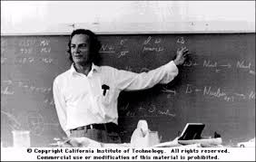
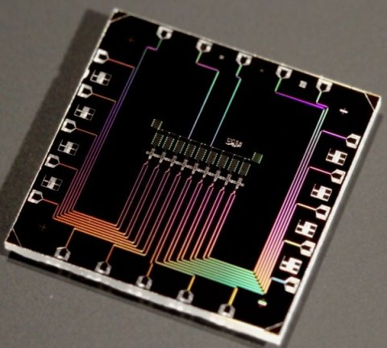
Komputery kwantowe
Od Feynmana do Google’a
Rafał Demkowicz-Dobrzański,, Wydział Fizyki UW

Slide 2
Łatwe i trudne obliczenia…
14401
+ 32057
46458
Dodawanie liczb N cyfrowych = N elementarnych operacji

Slide 3
Łatwe i trudne obliczenia…
14401
× 32057
32057
0
128228
128228
+32057
461652857
Mnożenie liczb N cyfrowych = N ² elementarnych operacji

Slide 4
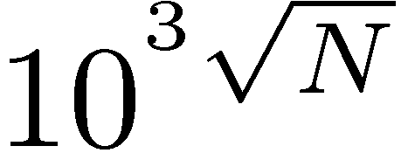
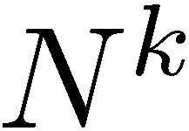
Łatwe i trudne obliczenia…
461652857 = ? × ?
Rozkład liczby N cyfrowej na czynniki pierwsze =
~ elementarnych operacji >

Slide 5
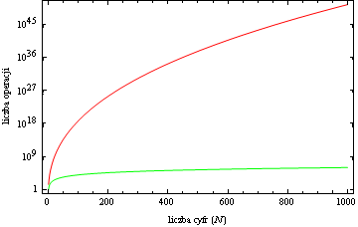
Łatwe i trudne zadania…
superkomputer liczący od początku istnienia wszechświata
rozkład liczby na czynniki pierwsze
461652857 = ? × ?
mnożenie
Rozkład liczby N cyfrowej na czynniki pierwsze =
~ elementarnych operacji >
Notes:
10^15 operacji na sekunde, liczba 600 cyforwa 10^21 s, wszechswiat 10^18 s

Slide 6
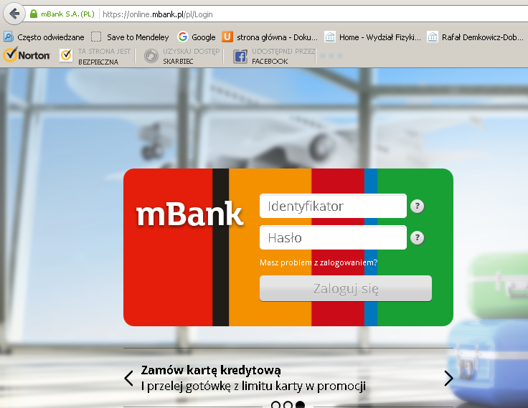
sprawdź czy w polu adresu wpisane jest „https://” i zamknięta kłódka…
upewnij się że nikt nie nauczył się rozkładać 500 cyfrowych liczb na czynniki pierwsze!!!

Slide 7
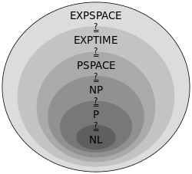
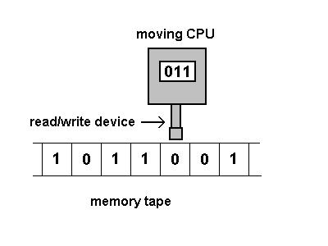
Matematyczna teoria złożoności
UNDECIDABLE
Maszyna Turinga

Slide 8
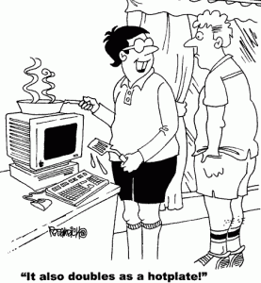
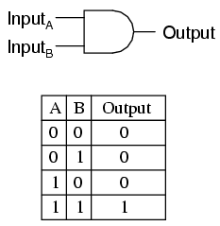
Obliczenia i fizyka
Zasada Landauera (1960):
„każda nieodwracalna
operacja logiczna wymaga
wydzielenia porcji ciepła kT” :
Notes:
Teoria obliczeń dział matematyki,
Obecne komputery wydzialeją co najmniej 10^(4) kT na elementarne obliczenie

Slide 9
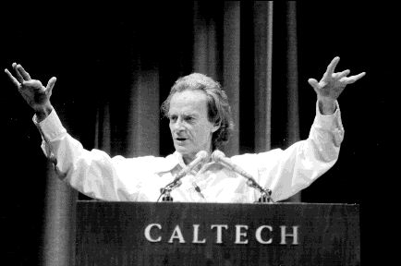
Świat jest kwantowy…. więc obliczenia też
There is plenty of room at the bottom […] nothing that I can see in the physical laws . . . says the computer elements cannot be made enormously smaller than they are now.
Richard Feynman,1959
Now, we can, in principle make a computing device in which the numbers are represented by a row of atoms with each atom in either of the two states.[…] The ones move around, the zeros move around . . Finally, along a particular bunch of atoms, ones and zeros . . . occur that represent the answer. Nothing could be made smaller . . . Nothing could be more elegant.
Richard Feynman, 1983
Notes:
Teoria obliczeń dział matematyki,
Obecne komputery wydzialeją co najmniej 10^(4) kT na elementarne obliczenie

Slide 10
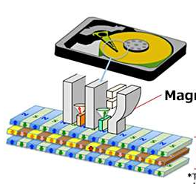
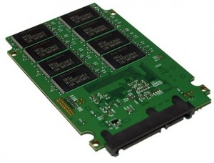
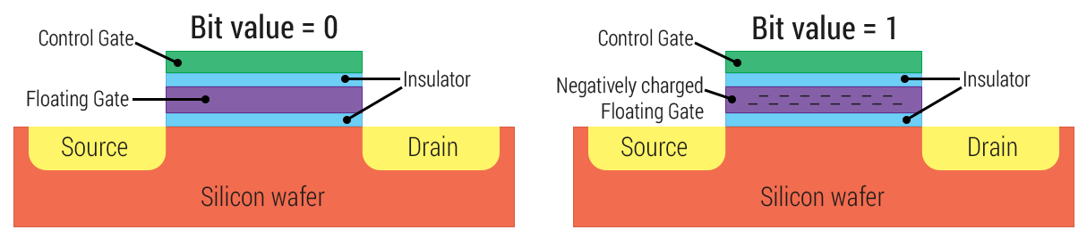
Fizyczne Bity
bit w dysku twardym
bit w pamięci Flash
kierunek namagnesowania ok. 1mln atomów
tranzystor zbudowany z ok. 1 mln atomów

Slide 11
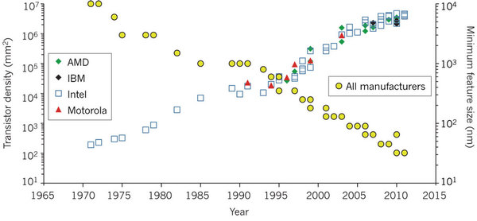
Prawo Moore’a
2035-2040
rozmiar tranzystora = jeden atom

Slide 12
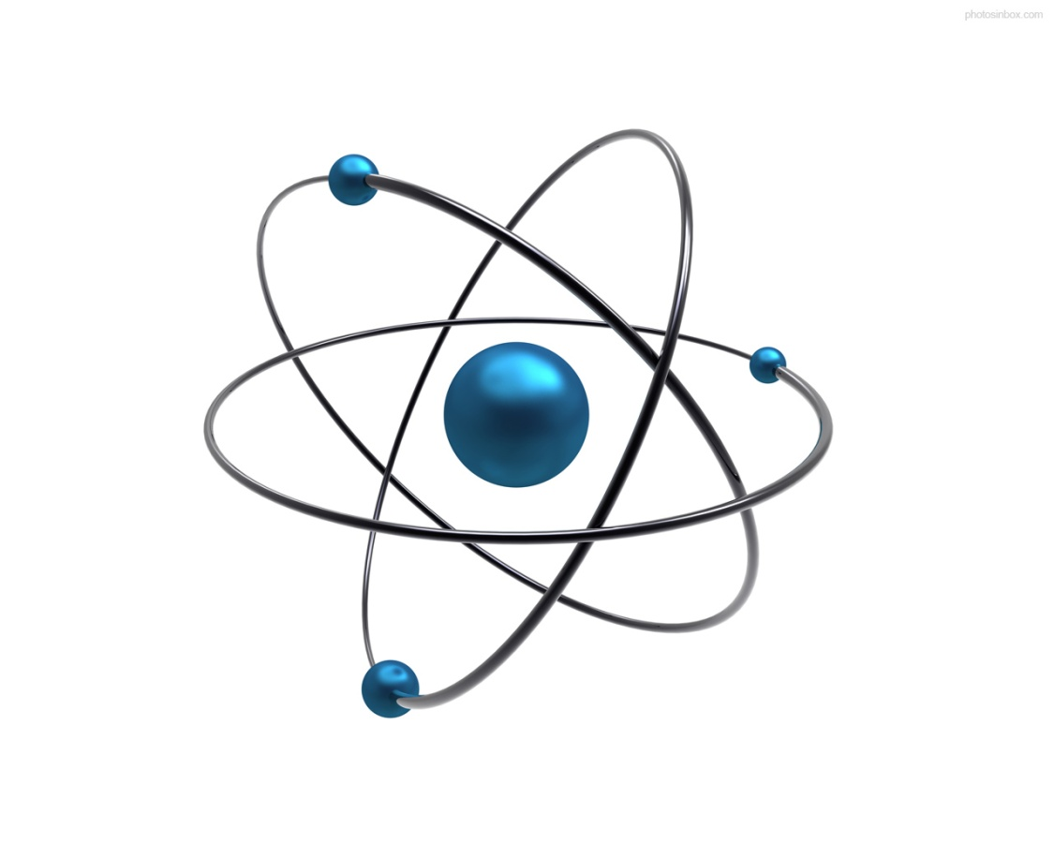
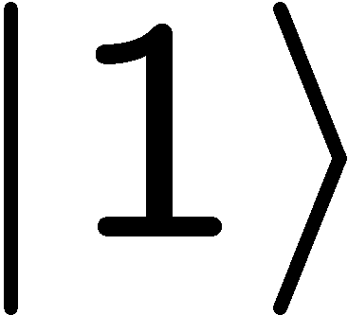

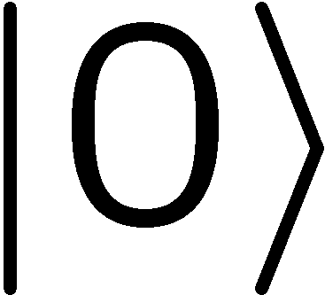
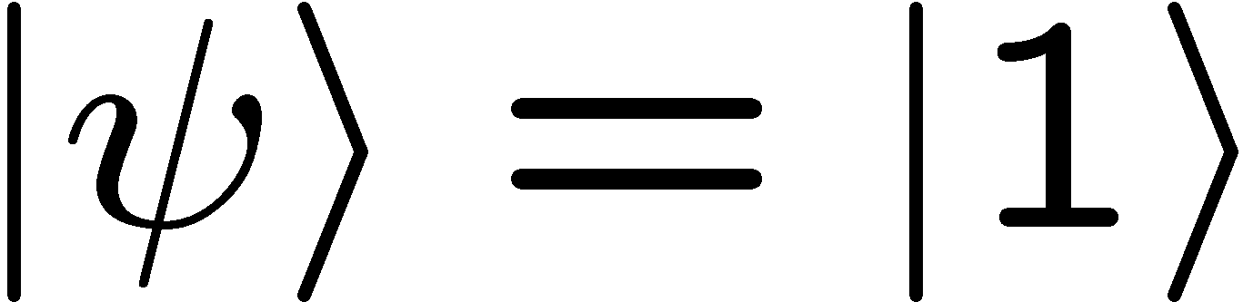
Qubit

Slide 13
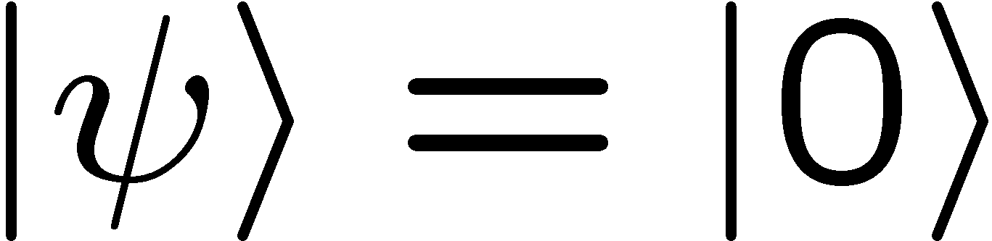
Qubit

Slide 14
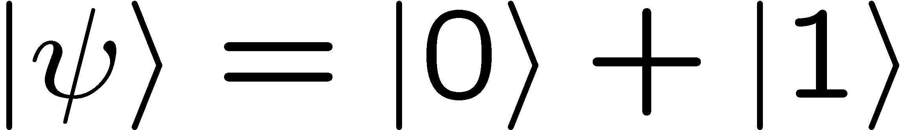
Qubit
kwantowa superpozycja

Slide 15

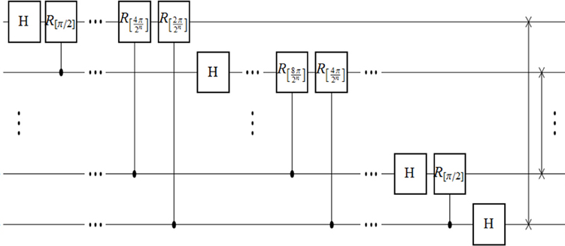
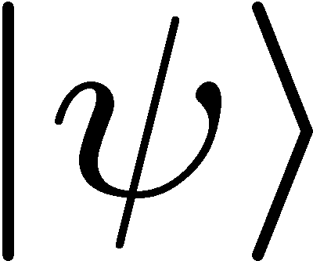
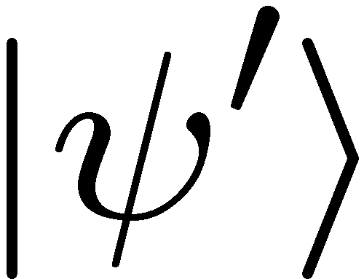
Kwantowe zrównoleglenie obliczeń
N qubitów przygotownych jako superpozycja 2^{N} liczb
W jednym obliczeniu przetwarzane wszystkie składniki superpozycji
Jak odczytać wynik?
Można rozróżniać tylko wektory prostopadłe!

Slide 16

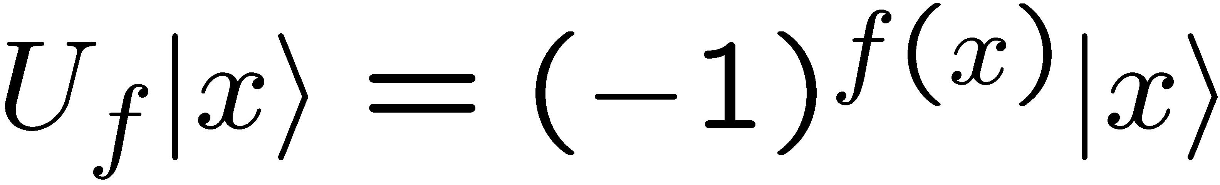
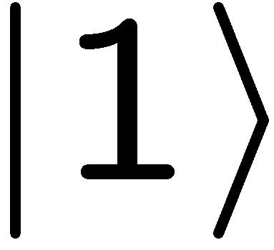
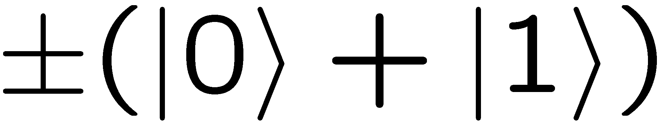
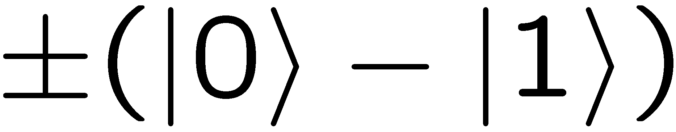
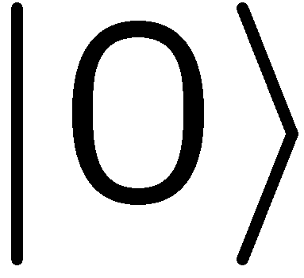
Algorytm Deutscha (1985)
klasycznie potrzeba dwóch wywołań funkcji f
kwantowo wystarczy jedno!

Slide 17
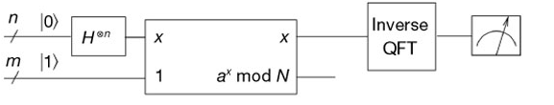
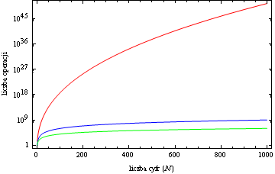
Algorytm Shora (1994)
Rozkład liczby na czynniki pierwsze
Dla liczby n cyforwej – liczb operacji n³
rozkład liczby na czynniki pierwsze (klasycznie)
rozkład liczby na czynniki pierwsze (kwantowo)
mnożenie
https://... - nie jest bezpieczne

Slide 18
Teoria złożoności z uwzględnieniem obliczeń kwantowych
UNDECIDABLE
BQP
BQP - bounded error quantum polynomial time

Slide 19
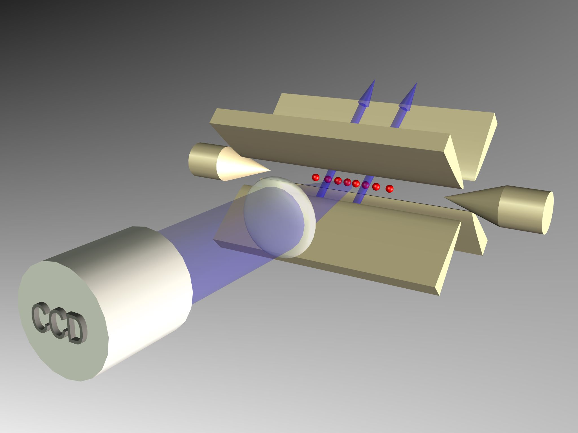
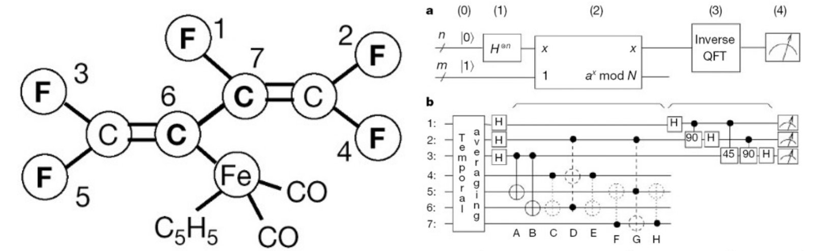
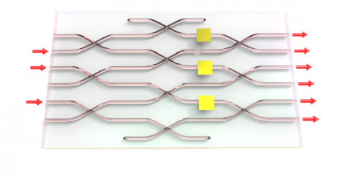
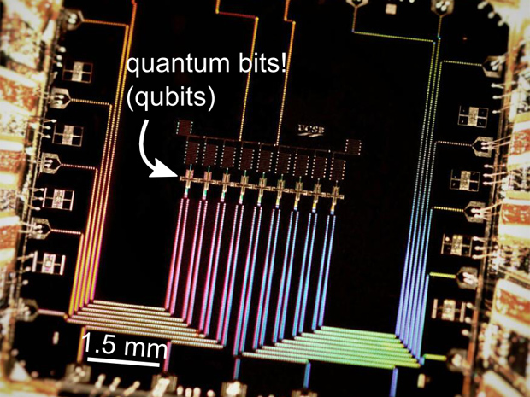
Komputery kwantowe dziś…
Magnetyczny rezonans jądrowy (NMR)
<12 qubitów
pułapki jonowe
<14 qubitów
pojedyncze fotony w optycznych układach zintegrowanych
<6 fotonów
układy nadprzewodzące
< 7 qubitów
Notes:
Są jeszcze kropki kwantowe itp….

Slide 20
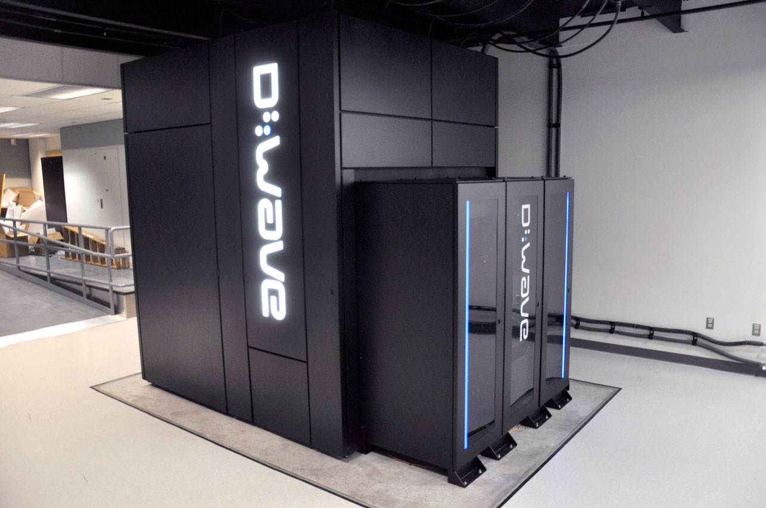
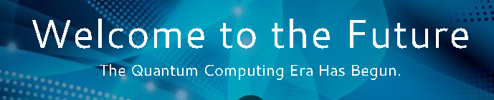
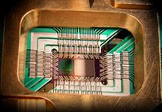
i jest jeszcze D-WAVE…
> 1000 „qubitowy” procesor!
Architektura oparta na tzw. obliczeniach adiabatycznych, a nie na idei bramek i obwodów kwantowych
Zbyt silna dekoherencja aby kwantowa superpozycja istniała wystarczająco długo dla przyspieszenia obliczeń!
Inspirowana kwantowo maszyna licząca bez wykazanego kwantowego przyspieszenia !

Slide 21
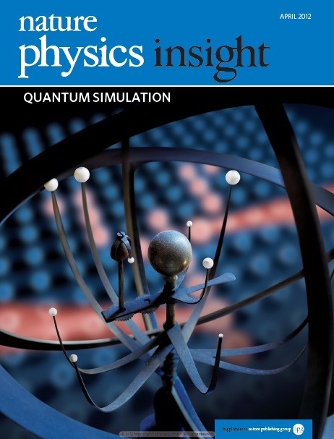
Symulatory układów kwantowych
Nature isn't classical, dammit, and if you want to make a simulation of nature, you'd better make it quantum mechanical, and by golly it's a wonderful problem, because it doesn't look so easy.
Richard Feynman, 1982
To co obliczalne dla komputera kwantowego jest obliczalne dla komputera klasycznego, ale…
Klasyczna symulacja N qubitów wymaga użycia
~2^{N} bitów
Chemia kwantowa, biofizyka, fizyka wielu ciał…

Slide 22
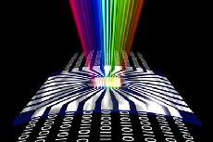
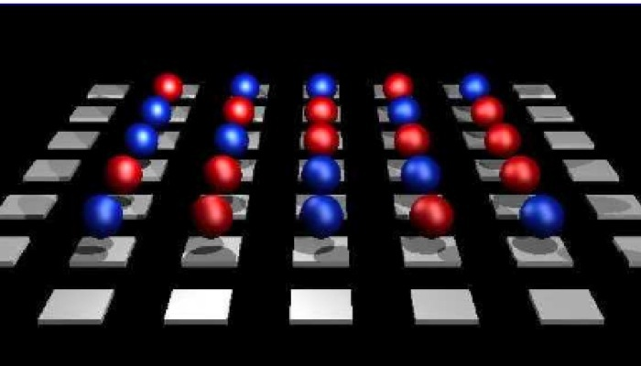
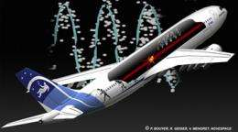
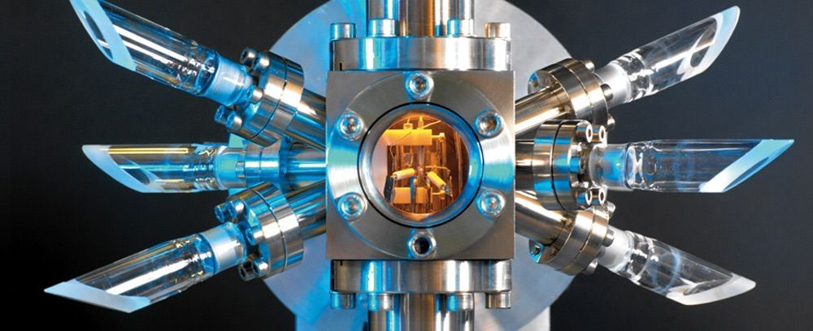
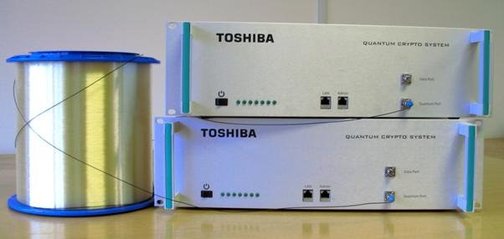
Technologie kwantowe…
Komputery kwantowe (2040) ??
Symulatory kwantowe (2030) ?
Zegary na pojedynczych atomach !
Akcelerometry oparte o interferencję atomową (2020) !
Kryptografia kwantowa (<100 km) !

